Slide 1

Bài
32
CHƠI CHONG CHÓNG
TIẾT 4. LUYỆN TỪ VÀ CÂU

Slide 2
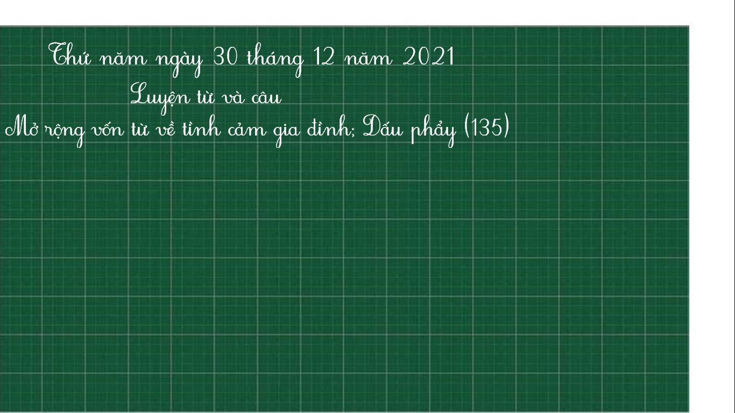

Slide 3



Yêu cầu cần đạt
- Phát triển vốn từ về tình cảm gia đình.
- Luyện tập về cách sử dụng dấu phẩy.
Notes:
12

Slide 4


1. Tìm từ ngữ chỉ tình cảm gia đình.
M: che chở
Tình cảm giữa mọi người với nhau như thế nào?
Các mối quan hệ trong gia đình?
tôn trọng, kính trọng, yêu thương, che chở, gắn bó, thân thiết, …
Bố với mẹ; bố mẹ với con; anh (chị) với em,…

Slide 5


2. Những câu nào dưới đây nói về tình cảm anh chị em?
Chị ngã em nâng.
Lá lành đùm lá rách.
Anh thuận em hòa là nhà có phúc.
Anh em như thể chân, tay
Rách lành đùm bọc, dở hay đỡ đần.

Slide 6
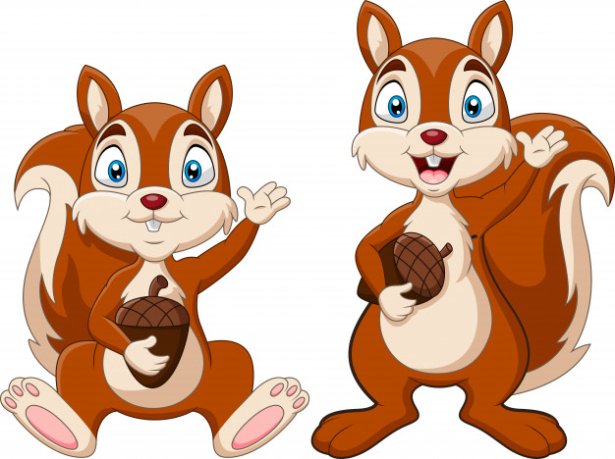

3. Cần đặt dấu phẩy vào những vị trí nào trong các đoạn văn sau?
Sóc anh sóc em kiếm được rất nhiều hạt dẻ. Hai anh em để dành hạt lớn cho bố mẹ. Hạt vừa hạt nhỏ để hai anh em ăn.
b. Chị tớ rất yêu thương chăm sóc tớ. Chị thường hướng dẫn tớ làm bài tập chơi với tớ cùng tớ làm việc nhà. Tớ yêu chị lắm!

Slide 7
3. Cần đặt dấu phẩy vào những vị trí nào trong các đoạn văn sau?
Sóc anh sóc em kiếm được rất nhiều hạt dẻ. Hai anh em để dành hạt lớn cho bố mẹ. Hạt vừa hạt nhỏ để hai anh em ăn.
,
,
b. Chị tớ rất yêu thương chăm sóc tớ. Chị thường hướng dẫn tớ làm bài tập chơi với tớ cùng tớ làm việc nhà. Tớ yêu chị lắm!
,
,
,

Slide 8

Củng cố
Ôn tập cách dùng dấu phẩy.
Xem trước bài sau.

Slide 9

Tạm biệt và hẹn gặp lại
các con vào những tiết học sau!

